Slide 1
Sisteme de recomandare cu filtrare colaborativa
Alexandra-Elena Popescu
popescu.alexandra.elena@gmail.com
Prof. Dr. Stefan Trausan-Matu

Slide 2
Cuprins
Sisteme de recomandare : def + exemple
Sisteme de recomandare : motivatie si context
Filtrare colaborativa
Competitia Netflix
Structura sistemului de invatare
Tipuri de sisteme de recomandare
Tipuri de filtrare colaborativa
Întrebări

Slide 3
Sisteme de recomandare
Definitie : Scopul unui sistem de recomandare este de a genera recomandari semnificative unei colectii de utilizatori pentru obiecte sau produse care ar putea sa ii intereseze.
Exemple : - Sugestii pentru carti de pe Amazon
        - Sugestii de filme pe Netflix

Slide 4
Sisteme de recomandare
Motivatie si context
Obţinerea de recomandări din surse de încredere este o componentă critică a
proces natural de luare a deciziilor umane.
Sistemele de recomandare au evoluat pentru a intampina atat nevoile vanzatorilor cat si pe cele ale cumparatorilor de a genera automat recomandari.

Slide 5
Filtrare colaborativa
Termenul a fost introdus în cadrul primului
sistem de recomadari comercial, denumit Tapestry.
S-a suprapus peste vechea metodologie a filtrarii de continut.
Printre primele succese ale filtrarii colaborative se numara si sistemul GroupLens.

Slide 6
Competitia Netflix
Netflix - un serviciu online de streaming video si de inchirieri de DVD-uri
a facut public un dataset
100 de milioane de voturi
500000 utilizatori
mii de filme
a propus o competitie pentru cel mai bun algoritm de filtrare colaborativa din domeniu.

Slide 7
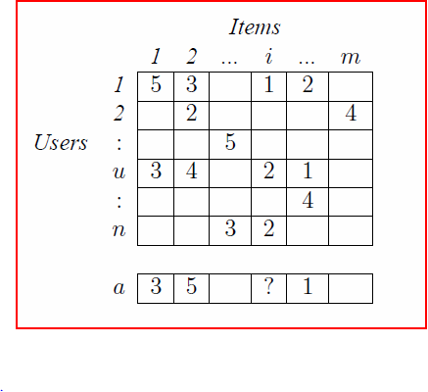
Tehnicile de factorizare matriciala si analiza matriciala statistica
Matricea de user ratings
fiecare celula r_{u,i} –
votul dat de userul u
itemului i.
Provocarea - a prezice
un vot lipsa r_{a,i} al userului a.

Slide 8
Structura sistemului de invatare
Matricea preferintelor userilor contine putine celule completate
Taskul de recomandare - prezicerea unui vot inexistent.
Se fac preziceri pentru toate articolele nevotate inca de utilizatorul activ.
Cele cu cel mai mare ranking sunt prezentate ca recomandari.

Slide 9
Tipuri de sisteme de recomandare
Sisteme cu filtrare colaborativa - unui utilizator i se recomanda itemi pe baza voturilor tuturor userilor din trecut.
Sisteme de recomandare bazate pe continut – se recomanda articole al caror continut e similar cu cel al altor itemi agreati de user in trecut sau care se potriveste cu atributele userului.
Abordari hibride – incercarea de a le combina pe celelalte doua.

Slide 10
Collaborative Filtering
1. Neighborhood-based Collaborative Filtering
O submultime de useri e selectata in functie de similitudinea cu userul activ
O combinatie calculata a voturilor lor e folosita pentru a face preziceri pentru acest user.
2. Model-based Collaborative Filtering
Tehnicile bazate pe model fac recomandari estimand parametrii modelului statistic pentru voturile userilor.

Slide 11
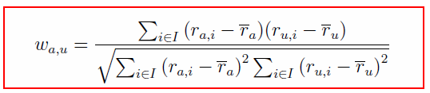
1. Neighborhood-based Collaborative Filtering
Algoritm :
1. Se asigneaza o greutate/valoare tuturor userilor in legatura cu asemanarea cu userul activ.
w_{a,u}- asemanarea dintre userul u si userul activ a
Pearson correlation coefficient
i - itemul votat
r_{u,i} – votul userului u pentru itemul i
r_{u} – media voturilor userului u

Slide 12

1. Neighborhood-based Collaborative Filtering (2)
2. Se selecteaza k useri care au cea mai mare asemanare cu userul activ – neighborhood.
3. Se calculeaza o predictie folosind combinatia de voturi din neighborhood.
p_{a,i} - predictia pentru userul activ a pentru itemul i
K – neighborhood

Slide 13

2. Model-based Collaborative Filtering
maparea CF pe o problema de clasificare, construind un clasificator pentru fiecare user activ : itemii reprezentati ca vectori de trasaturi (feature vectors) pentru useri si voturile disponibile ca etichete
modelele de factorizare matriciala (Latent Factor)
- asemanarea dintre useri si articole e indusa simultan de anumite structuri ascunse de nivel mai scazut.
- userii si itemii sunt reprezenatti deopotriva ca vectori de trasaturi (feature vectors/ column vectors) w_{u}, h_{i} de-a lungul a k dimensiuni.
L – setul de perechi user-articol pentru care se cunosc rating-urile.

Slide 14

Non-negative Matrix Factorization
se impun constrangeri asupra W si H de a nu fi negative.

Slide 15

Imbunatatiri
folosirea unor parametrii specifi pentru user si item, b_{u}, b_{i} in contul partinirii in votare (filmele celebre care primesc note mai mari)
r – media generala
incorporarea unei dinamici temporale de votare prin introducerea de variabile dependente de timp

Slide 16
Întrebări?
Vă mulțumesc!

